Slide 1



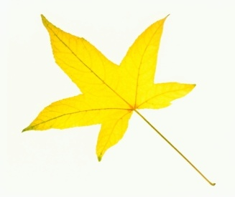
Ваш ребёнок идет в школу
Советы и рекомендации
родителям будущих
первоклассников.

Slide 2
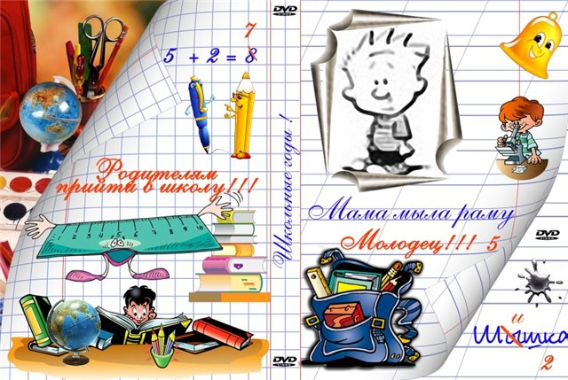
Уже совсем скоро наступит первый
для вашего ребенка учебный год.
С замиранием сердца вы проводите таких уже взрослых, но таких еще маленьких и беззащитных малышей в школу.

Slide 3

«НАЧАЛЬНАЯ ШКОЛА ХХI ВЕКА» -
школа новых
образовательных стандартов

Slide 4
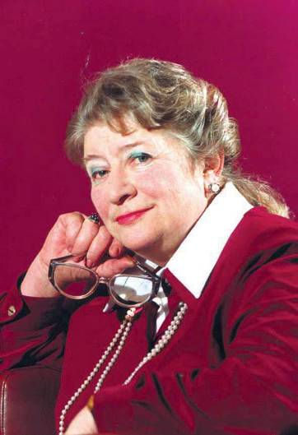
Комплект учебно-методических пособий
разработан коллективом авторов
Центра начальной школы ИСМО РАО
под руководством доктора педагогических наук, профессора, члена- корреспондента РАО
Натальи Федоровны Виноградовой
Notes:
УМК «Начальная школа ХХ1 века» создан авторским коллективом , сотрудниками Центра начального образования Института содержания и методов обучения Российской академии образования, под руководством доктора педагогических наук, профессора, члена-корреспондента РАО Натальи Федоровны Виноградовой.

Slide 5

Комплект учебно-методических пособий
«НАЧАЛЬНАЯ ШКОЛА ХХI ВЕКА»
Включен в Федеральный перечень учебников , учебно-методических и методических изданий, имеет гриф «Рекомендовано» Министерства образования Российской Федерации
Удостоен премии Президента Российской Федерации в области образования
Победитель конкурса по созданию учебников нового поколения, проводимого Министерством образования Российской Федерации и Национальным фондом подготовки кадров
Обладатель книжного Оскара в номинации «Учебники ХХI века» XIV Московской международной книжной выставки – ярмарки

Slide 6

Младший школьник ХХI века
любознательный, активно и заинтересованно познающий мир;
владеющий основами умения учиться, способный к организации собственной деятельности;
любящий свой народ, свой край и свою Родину;
уважающий и принимающий ценности семьи и общества;
готовый самостоятельно действовать и отвечать за свои поступки перед семьей и обществом;
доброжелательный, умеющий слушать и слышать собеседника, обосновывать свою позицию, высказывать
свое мнение;
выполняющий правила здорового и безопасного
для себя и окружающих образа жизни

Slide 7
Приоритетные цели
«Начальной школы XXI века»
Целостное гармоничное развитие личности школьника;
Формирование общих способностей
и эрудиции в соответствии с индивидуальными
возможностями и особенностями каждого

Slide 8
Сформированное умение определять
общий способ построения учебной задачи,
инициативность в постановке гипотез,
поиске доказательств
Сформированное умение применять
знания в нестандартной ситуации,
самостоятельность в выборе необходимых средств для решения учебной задачи
Развитие это:
Сформированное умение осознавать
свое незнание,
находить причину ошибки,
сравнивать результат с эталоном,
самостоятельно оценивать процесс
и результат решения

Slide 9
«Федеральный государственный образовательный стандарт начального общего образования».– М., 2009, с. 6.
Начальное образование должно обеспечить «разнообразие индивидуальных образовательных траекторий и индивидуального развития каждого обучающегося (включая одаренных детей и детей с ограниченными возможностями здоровья), обеспечивающих рост творческого потенциала, познавательных мотивов, обогащение форм учебного сотрудничества и расширение зоны ближайшего развития».

Slide 10
Учебный план
Русский язык 5 часов
Литературное чтение 4 часа
Математика 4 часа
Окружающий мир 2 часа
Изобразительное искусство 1 час
Технология. Трудовое обучение 1 час
Музыка 1 час
Физическая культура 3 часа

Slide 11

А что нужно приобрести
к 1 классу?

Slide 12
Собрать сына или дочку в первый класс - удовольствие недешевое.
А
адекватно
и разумно отнеситесь к экипировке первоклассника

Slide 13
Б
Можно обойтись более дешевыми и практичными вещами. Первоклассник, если он растет в адекватной среде, еще не сравнивает свои вещички с вещами одноклассников.
Ему главное - выбрать то, что нравится. И он будет доволен.

Slide 14
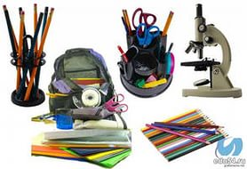
вещи для первоклассника и вообще школьника младших классов должны быть:
- прочными,
- легко заменяемыми.
В

Slide 15
Вот перечень необходимых
школьных принадлежностей
1.Пенал на молнии (с внутренним разворотом)
2. Шариковые ручки 3 шт.
3.Простые карандаши.( не выдвижные )
4.Цветные карандаши 6 шт.( заточенные)
5.Резинка ( мягкая)
6. Точилка небольшого размера
7. Линейка (15 - 20 см)
8.Папка для тетрадей.
9.Тетради в узкую линейку(в косую) – 12 листов -10шт.
10.Тетради в обычную клетку – 12 листов – 10 шт.
11.Обложки на тетради.

Slide 16
13.Подставка для книг
14.Папка для уроков труда( готовая или заполнить самостоятельно):
клей –карандаш;
клеёнка для уроков труда;
ножницы с закругленными концами – 1шт;
цветная бумага (формат А4) – 2 набора;
картон цветной – 1 набор( не гофрированный,
не бархатный);
пластилин 12 цветов( яркий, мягкий)

Slide 17
15.Альбом для рисования с плотными листами -
2шт. по 24 листа
16.Краски акварельные (12- 18 цветов)
17.Кисточки (белка) – 3 шт. (размер, №3, № 5, №8)
18.Палитра
19.Баночка для воды (пластмассовая, непроливайка,
одинарная)
20.Веер цифр
21.Веер букв
22.Счетные палочки( 20штук)

Slide 18
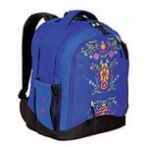
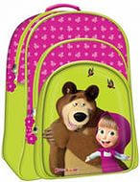
ПРАВИЛЬНО ВЫБИРАЙТЕ РАНЕЦ
Р
Ранец должен быть легким – не более 700 г. Вес ранца с учебными принадлежностями для учащихся 1 – 2 классов – 2,2 кг.
Он должен плотно прилегать к спине, задняя стенка должна быть укрепленной, с мягкой прокладкой
Иметь прочные широкие лямочки
Хорошо сохранять форму
Иметь надежные, но не очень тугие застежки
Иметь удобную крепкую ручку
Он должен быть прочным.
Изготовлен из легко моющегося материала
Иметь много кармашков и отделений

Slide 19
А что должно быть в ранце?
обернутые учебники с закладками и
тетради (в соответствии с расписанием);
пенал, в котором находятся
две ручки с синей пастой, ручки с зеленой и красной пастой;
два простых карандаша;
цветные карандаши (6 цветов);
ластик;
линейка длиной 15-20 см.

Slide 20
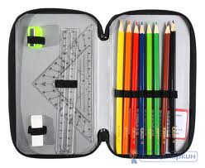
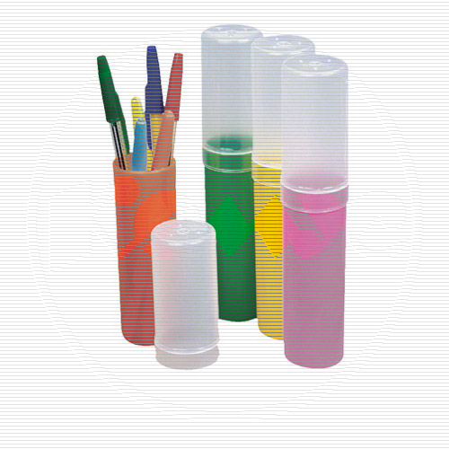
Выбирая пенал, обратите внимание на то, что он должен быть как можно прочнее и проще.
Наилучший пенал для маленького школьника - пенал на молнии (с внутренним разворотом) или
обычная прочная деревянная или пластмассовая коробка с удобной крышкой, которая легко открывается и прочно закрывается.
П

Slide 21
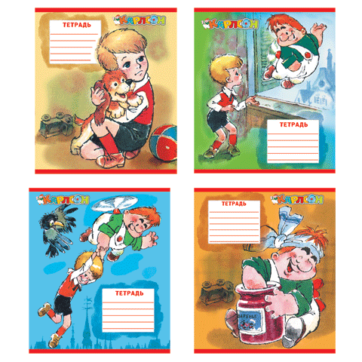
Т
Тетради - самые простые. Обязательно посмотрите при покупке, чтобы бумага была белой и качественной, а линейки и клетки четкими.

Slide 22
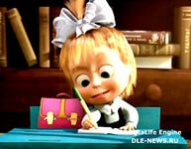
РУЧКИ, РЕЗИНКИ- самые простые и много!
Маленький школьник обязательно будет их терять.
Поэтому, чтобы не создавать стрессовых ситуаций, покупаем не три ручки, а десяток одинаковых или разных, но дешевых.
Р

Slide 23
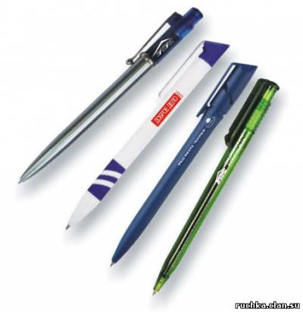
Согласно существующим правилам в школе именно шариковыми ручками положено писать детям.
Срок службы шариковой ручки и чистота письма при ее использовании зависят от диаметра шарика, который находится на конце стержня.
Хотите, чтобы тетрадки вашего малыша были аккуратнее, - ищите ручку с тоненьким стержнем.

Slide 24

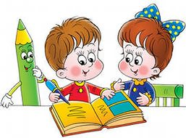

Карандаши
(простые и цветные)
Для первоклашки лучше выбрать карандаш средней твердости. Опознать его можно по буквам "НВ" или "ТМ". Более твердыми труднее рисовать и писать, а более мягкие плохо стираются, пачкают бумагу.
Для любого рисунка вполне достаточно двенадцати, максимум восемнадцати цветных карандашей.

Slide 25
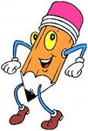
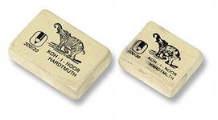
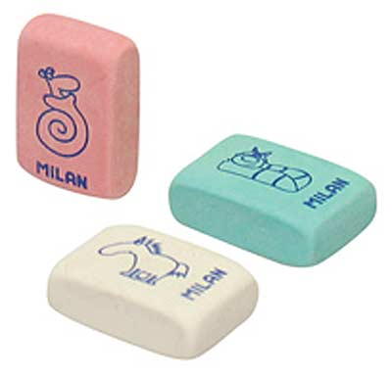
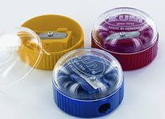
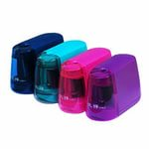
Резинка-ластик на конце карандаша бесполезна, этот кончик обязательно соскользнет, резинка провалится внутрь, поэтому нужна обычная резинка покрупнее, чтобы удобно было держать в руках.
Точилки, резинки тоже берем по нескольку штук, выбирая наиболее прочные, удобные для руки и функциональные.

Slide 26
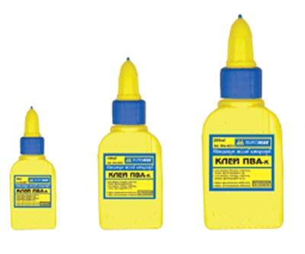
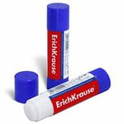
К
Для уроков труда лучше всего купить клей –карандаш и клей ПВА в тюбиках. Клей ПВА выбирайте в удобной упаковке - в тюбике со специальным наконечником-дозатором.
Не покупайте отечественный силикатный канцелярский клей. Не дай Бог, попадет в глаза.

Slide 27
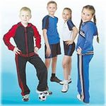
ПОКУПАЕМ СПОРТИВНУЮ ФОРМУ(ДЛИННУЮ И КОРОТКУЮ),
КРОССОВКИ.
Ф

Slide 28
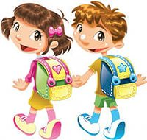
СМЕННАЯ ОБУВЬ —
О
должна быть удобной, по размеру. Желательно приобретать обувь для первоклассника на липучках.

Slide 29

Ваш малыш становится школьником.
Мы, педагоги, рады видеть Вашего ребёнка в нашем учебном заведении. Искренне надеемся на то, что Ваша родительская дорога будет лёгкой, и Вы не устанете в пути.
Достигнуть успеха в воспитании и обучении ребёнка можно только в тесном сотрудничестве семьи и школы.
Сотрудничество принесёт свои плоды тогда, когда родные и близкие люди, без которых ребёнок не мыслит своей жизни, найдут в себе силы и мужество каждый день учиться быть
НАСТОЯЩЕЙ МАТЕРЬЮ И НАСТОЯЩИМ ОТЦОМ !

Slide 30

ученик
учитель
родители
Только сообща, все вместе, мы преодолеем все трудности.

Slide 31
Обязательна ли школьная форма
в 1 классе?
Для обучающихся начальной школы рекомендовано приобретение школьной формы
Форма дисциплинирует детей, является атрибутом, отличающим дошкольника от школьника. А именно об этом, как правило, и мечтают в первую очередь при поступлении все дети – они теперь первоклассники.

Slide 32
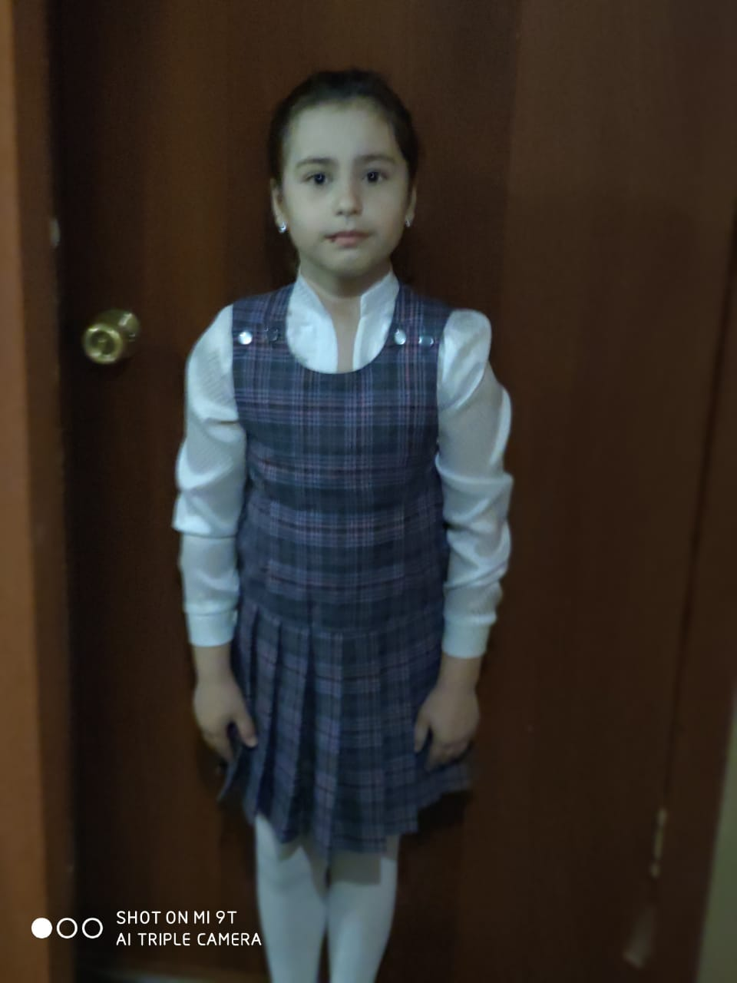
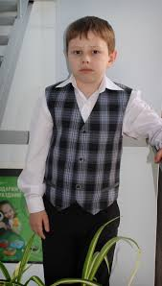
На фото представлены образцы школьной формы
для учащихся нашей школы, которую вы можете заказать по адресу: ООО «Школьная форма»
г. Тверь, пр-д Дарвина д. 10
тел. 42-20-68; 8-920-692-29-83

Slide 33
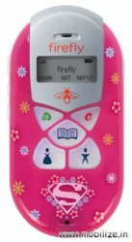
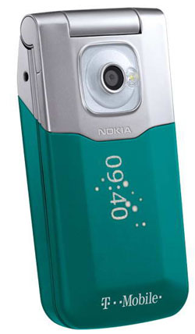
Можно ли носить в школу мобильный телефон?
В нашей школе запрещено пользование мобильным телефоном на уроке.
Мы не рекомендуем носить в школу мобильный телефон первоклассникам — велико искушение звонить маме по малейшему поводу, или поиграть на уроке в электронную игру, или посчитать на калькуляторе.
Кроме того, дорогой телефон может возбудить нездоровый интерес одноклассников, можно потерять.
Учителя и сотрудники школы НЕ НЕСУТ ответственности
за утерю сотового телефона.

Slide 34
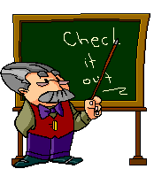
Почему учителя не ставят оценки
в 1 классе?
В 1 классе обучение действительно безоценочное. Это оправдано тем, что ребенок находится в самом начале учебного пути. К концу первого года обучения уже можно судить о той или иной степени успешности младшего школьника.
В 1 классе основной упор делается на приобретение навыков учебного труда.
Словесная или условно-знаковая оценка тоже зачастую присутствует в работе учителя с учеником. Важно, чтобы она была позитивной.

Slide 35
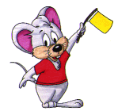

Что делают дети на переменах?
Отдыхают. Причем отдых должен быть активным, ведь после урока, который предполагает пребывание ученика в однообразной рабочей позе, ребенку необходима разрядка.
На переменах допускаются подвижные и настольные игры (дети играют стоя). Главное, чтобы во время игры соблюдались правила безопасности и школьники случайно не поранили
друг друга, подражая агрессивным действиям героев современных фильмов.

Slide 36

Есть ли домашнее задание
в 1 классе?
Домашних заданий в 1 классе нет.
Однако если вы хотите сформировать у своего ребенка качественные навыки письма, чтения, счета, то не отказывайтесь от тренировочных упражнений, которые может предложить учитель.

Slide 37

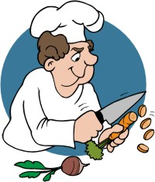
Как питаются первоклассники в школе?
В школе организовано горячее питание для всех учеников
Начальной школы.
Первоклассники завтракают в 10.00
Родители учеников льготной категории могут обратиться за уведомлением на бесплатное питание (обеды) по адресу : г. Тверь ул. Склизкова, 48
(ГБУ "Тверской комплексный центр социального обслуживания населения«) тел.78-21-55

